Slide 1
KİŞİSEL SINIRLARIMIZ

Slide 2
www.onlineanne.com
Loli ve Voli bugün çok önemli bir konuyu öğrenecek! Hadi siz de onlara katılın! ÖĞRENELİM! EĞLENELİM! İyi dokunuşlar, kötü dokunuşlar Özel yerlerimiz Bilmemiz gerekenler ÖZEL YERLERİMİZ

Slide 3
www.onlineanne.com
Çeşitli dokunuşlar vardır. Dokunuşlar duyguları paylaşmak içindir.
İyi Dokunuşlar:
Kendimizi iyi hissettirir.
Annemiz, babamız gibi güvendiğimiz ve sevdiğimiz insanlar bize dokunur.
İYİ DOKUNUŞLAR:
EL SIKIŞMA,
SIRTA SIVAZ,
İYİ GECELER ÖPÜCÜĞÜ, SARILMA

Slide 4
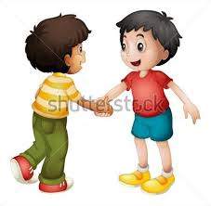

Slide 5
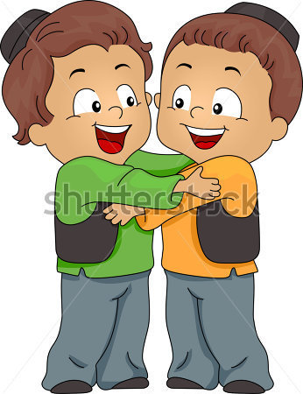

Slide 6
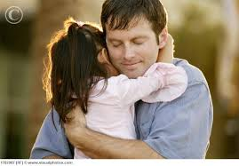

Slide 7
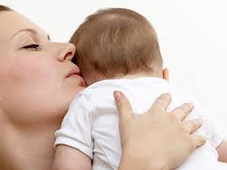

Slide 8
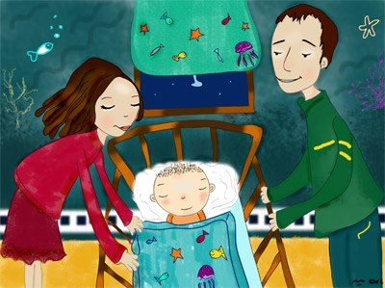

Slide 9
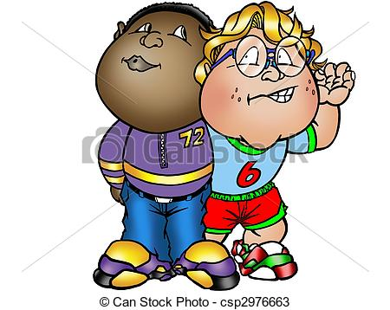

Slide 10
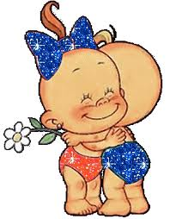

Slide 11
www.onlineanne.com
Kötü Dokunuşlar:
Bize kendimizi kötü hissettirir, hoşlanmadığımız her dokunuş kötü dokunuştur!
Kötü dokunuşlar kızgın, korkmuş, kafası karışık, üzgün hissetmemize yol açabilir.
Hangi yüz hangi duyguya ait, birleştirebilir misin?
korkmuş
Kafası karışmış
üzgün
kızgın

Slide 12
www.onlineanne.com
Kötü Dokunuşlar:
Bazı kötü dokunuşlar, “vurma” gibi acıtmaz. Ama hoşlanmadığın her dokunuş kötü dokunuştur.
Vurmak ACITIR!
Vurmak bir çeşit kötü dokunuştur!
Hoşlanmadığın her dokunuş kötü dokunuştur. Canını acıtmasa da!
Sana hoşlanmadığın bir şekilde dokunan kişi, sana
böyle dokunmayı hemen durdurmalıdır!
Herhangi bir kötü dokunuş karşısında haklarının Birleşmiş Milletler’in Çocuk Hakları sözleşmesi Md.19 gereğince koruma altında olduğunu biliyor muydun?

Slide 13
www.onlineanne.com
Özel Yerlerimiz:
Vücudumuzda özel yerlerimiz bulunur. Bu yerler mayomuzun
kapattığı
yerlerdir!
ÖZEL YERLERİMİZ
HİÇKİMSE
SENDEN KENDİ ÖZEL YERLERİNE BAKMANI YA DA DOKUNMANI İSTEMEMELİ!
HİÇKİMSE
SENİN ÖZEL YERLERİNE BAKMAMALI VE DOKUNMAMALI, SENİ SEVEN KİŞİLER DAHİL!

Slide 14
Özel Dokunuşlar:
Bazı büyükler bir çocuğun özel yerlerine bazı durumlarda bakabilir ya da dokunabilir!
Peki bu büyükler kimler mi?
Mesela annen, baban, doktor veya hemşire olabilir. Ancak senden İZİN almak şartıyla!
Aşağıdaki gibi durumlarda büyükler çocukların özel yerlerine bakabilir/dokunabilir:
Bebek altı değiştirmek.
Bebeği yıkamak ve kurulamak.
Hasta bir çocuğa bakmak.
Bir çocuğu tedavi etmek.

Slide 15
HAYIR DE!
Eğer kötü bir dokunuş yada bakışla karşılaşırsan HAYIR de!
HAYIR DE!
UZAKLAŞ!
GÜVENDİĞİN BİR BÜYÜĞE SÖYLE!
BİRİSİ SENİ DİNLEYENE KADAR SÖYLEMEYE DEVAM ET!
Kötü bir dokunuşla ya da bakışla karşılaştığında söyleyebileceklerin:
Unutma, bu ASLA
senin hatan değil.
- HAYIR, YAPMA!
- BUNU YAPMANI İSTEMİYORUM!
- BU YAPTIĞINI SÖYLEYECEĞİM!

Slide 16
www.onlineanne.com
Kötü Sırlar:
Bazı kişiler çocukları kötü sırları saklaması için kandırmaya çalışırlar.
Eğer biri sana kötü bir dokunuş ya da bakışla ilgili sır tutmanı söylerse: ASLA YAPMA!
Bazen kötü bir sırrı
saklaman için seni kandırmaya çalışabilirler. Labirenti takip et ve her cümleyi oku, bunlara ASLA inanma.
“Eğer sırrımı saklarsan sana oyuncak alırım.
“Eğer söylersen başın derde girer.”
“Eğer söylersen annenler sana kızar.”
“Eğer söylersen seni sevmem.”
“Eğer söylersen başın derde girer.”
“Sen istedin, hoşuna gitti”
BUNLARA İNANMA:
Hemen bir yetişkine haber ver!

Slide 17
www.onlineanne.com
Hatırla!
Hiç kimse bir çocuktan kötü bir sır saklamasını isteyemez!
HATIRLA!
Bedenin sana aittir
Hiç kimse bir çocuktan kötü bir sır saklamasını isteyemez
Kötü dokunuş ve bakışlar asla bir çocuğun suçu değildir

Slide 18
Güvendiğim Büyükler:
Eğer kötü bir bakış ya da dokunuşla karşılaşırsan güvendiğin bir büyüğüne MUTLAKA söyle!
İçteki daireye kendi resmini çiz.
Yardım isteyebileceğin büyüklerin ve güvenebileceğin yetişkinlerin de resimlerini diğer yıldızların içine yapabilirsin.
Adı Soyadı:
Sınıfı:

Slide 19
www.onlineanne.com
YENİ MACERALARDA
GÖRÜŞMEK ÜZERE!
Onlineanne tarafından hazırlanmıştır. Her hakkı saklıdır. İzinsiz kullanılamaz, kopyalanamaz, çoğaltılamaz. 2013

